Slide 1
Compressione di immagini tramite la DCT
Paolo Marconi 807172
Simone Monti 807994
Gianluca Puleri 807064

Slide 2
Obiettivi
Prima parte
Implementazione della DCT2 in un ambiente open source
Confrontare i tempi di esecuzione della DCT2 (utilizzando una libreria versione FAST)
Seconda parte
Scrivere un software che:
Permetta all’utente di:
Caricare un file immagine .bmp
Scegliere l’ampiezza della finestra in cui effettuare la DCT2
Scegliere la soglia di taglio delle frequenze
Creare una nuova immagine suddividendola in blocchi F x F e applicando i seguenti passi ad ogni blocco:
Applicare DCT2
Eliminare le frequenze c_{kl} con k + l ≥ d
Applicare la DCT2 inversa all’array c così modificato: ff = IDCT2(c)
Arrotondare ff all’intero più vicino
Confrontare le immagini

Slide 3
Software utilizzati
Per lo sviluppo del progetto sono state utilizzate le seguenti risorse:
Eclipse, ambiente di sviluppo
jTransforms, libreria utilizzata per le trasformate di Fourier

Slide 4

+ Libreria jTransforms
Eclipse può essere utilizzato per la produzione di software di vario genere, noi lo abbiamo utilizzato come un IDE per il linguaggio Java.
JTransforms è la prima libreria open source, multithreaded FFT scritta in puro Java. Attualmente, quattro tipi di trasformate sono disponibili: Discrete Fourier Transform (DFT), Discrete Cosine Transform (DCT), Discrete Sine Transform (DST) and Discrete Hartley Transform (DHT).
Github: https://github.com/wendykierp/JTransforms

Slide 5
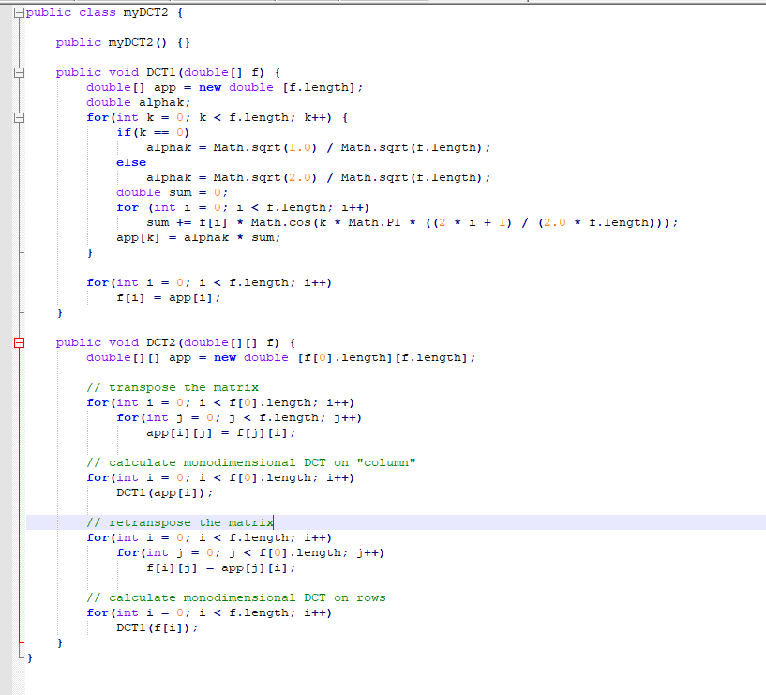
Implementazione della DCT2

Slide 6
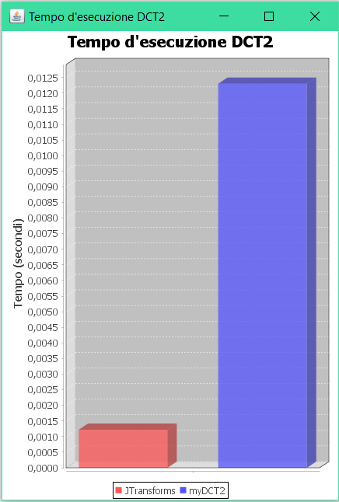
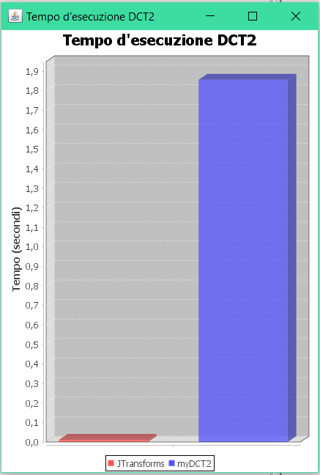
Tempi di esecuzione
N = 40
N = 250

Slide 7
Tempi di esecuzione - grafico

Slide 8
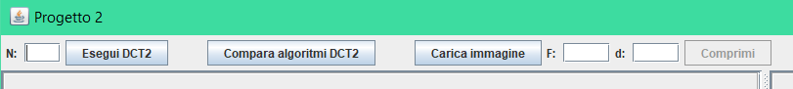
Interfaccia del software
Semplice
Permette all’utente di inserire:
Un’immagine .bmp direttamente dal filesystem
Un intero che indica l’ampiezza della finestra in cui si effettuerà la DCT2 – campo F
Un intero compreso tra 0 e (2F −2) che indica la soglia di taglio delle frequenze – campo d

Slide 9
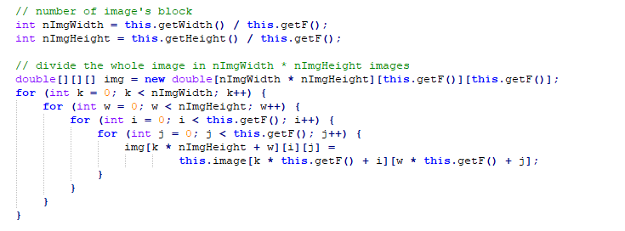
Suddivisione dell’immagine in blocchi F x F

Slide 10
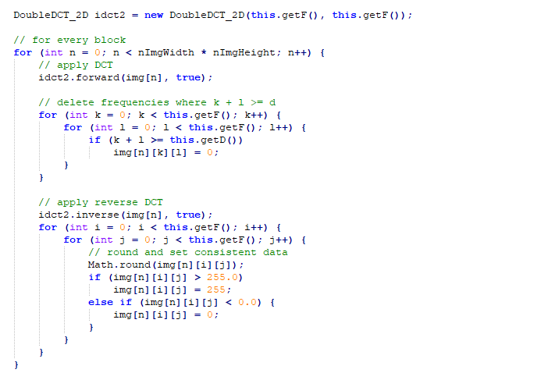
Ciclo effettuato per ogni blocco dell’immagine

Slide 11
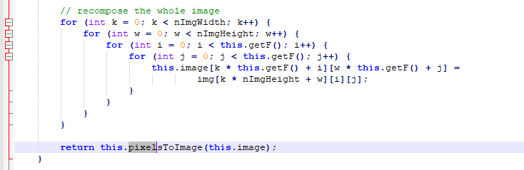
Ricomposizione dell’immagine

Slide 12
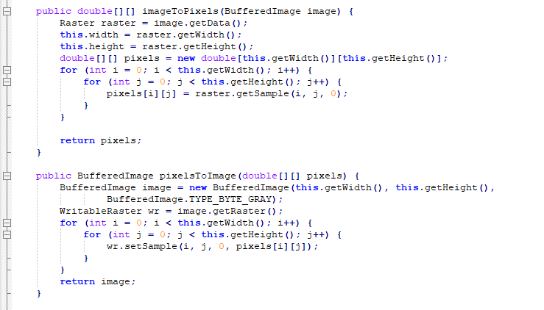
Funzioni di supporto

Slide 13
Immagini a confronto

Slide 14
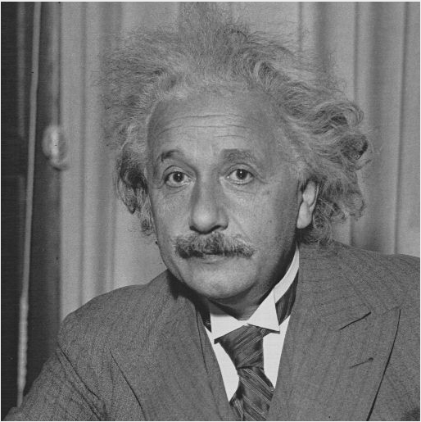


F = 110, d = 20
F = 220, d = 20

Slide 15



F = 30, d = 6
F = 100, d = 6

Slide 16
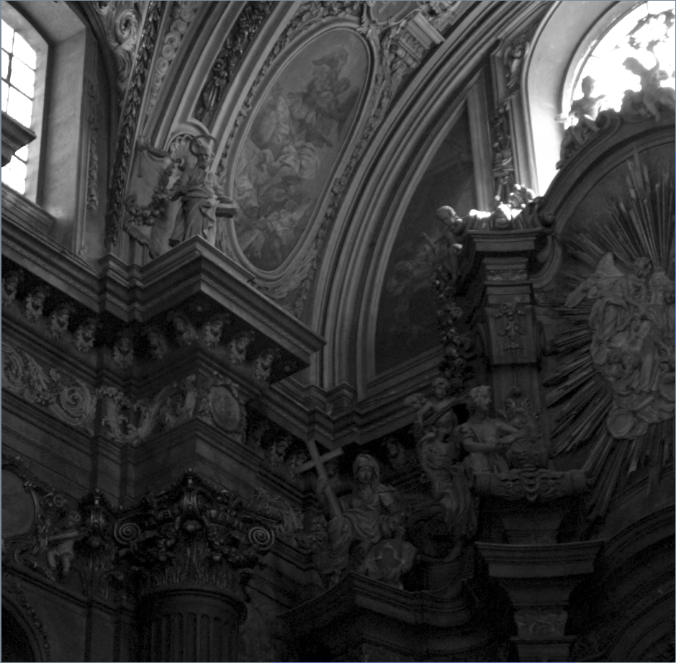
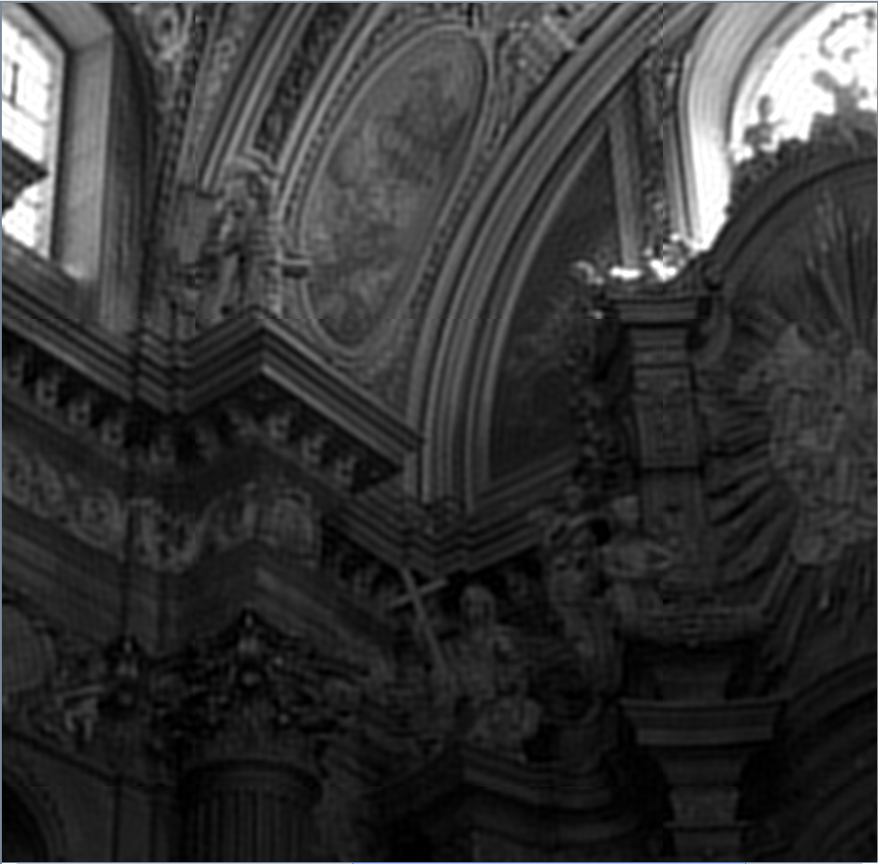
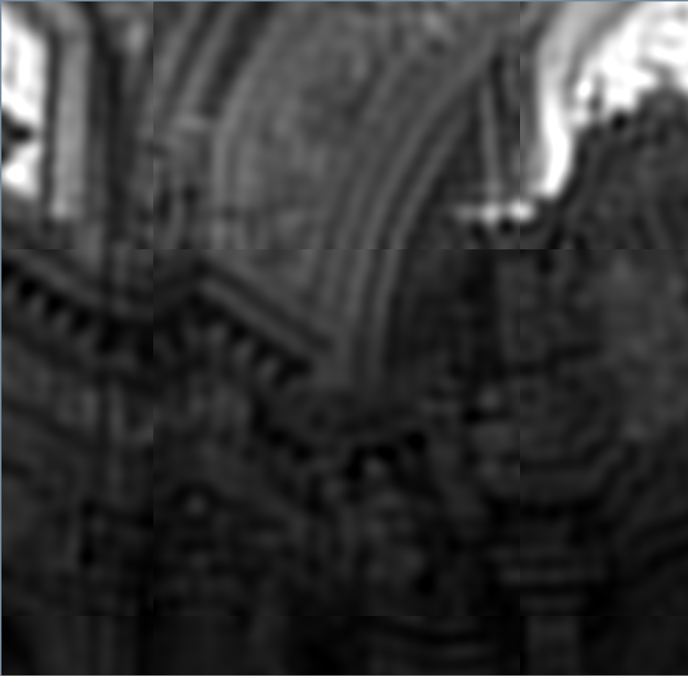
F = 500, d = 120
F = 500, d = 40

Slide 17
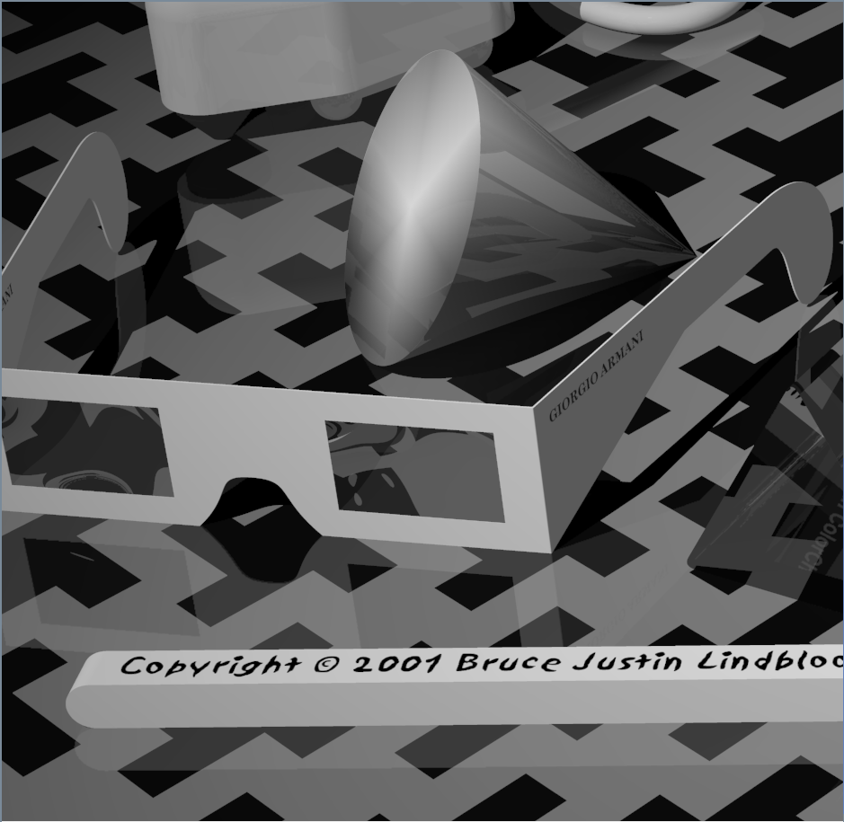
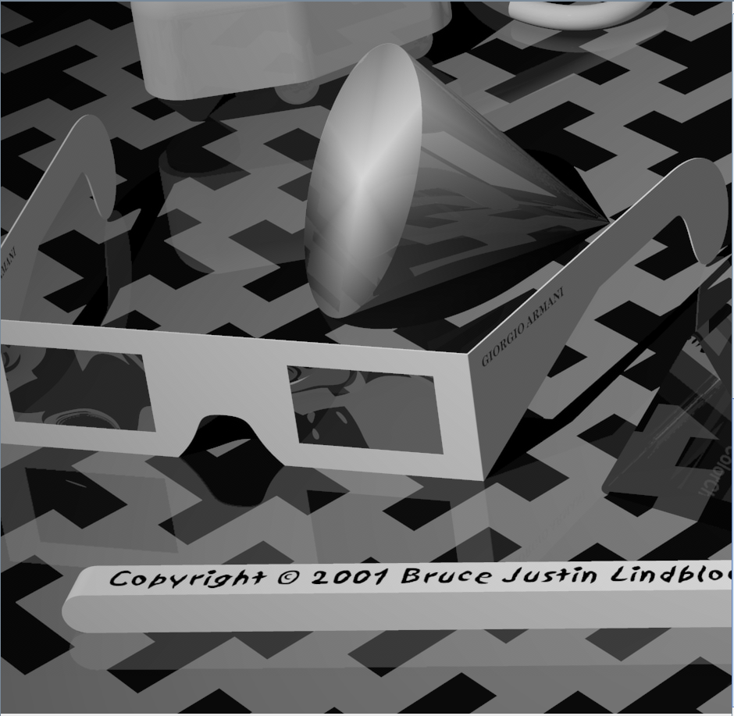
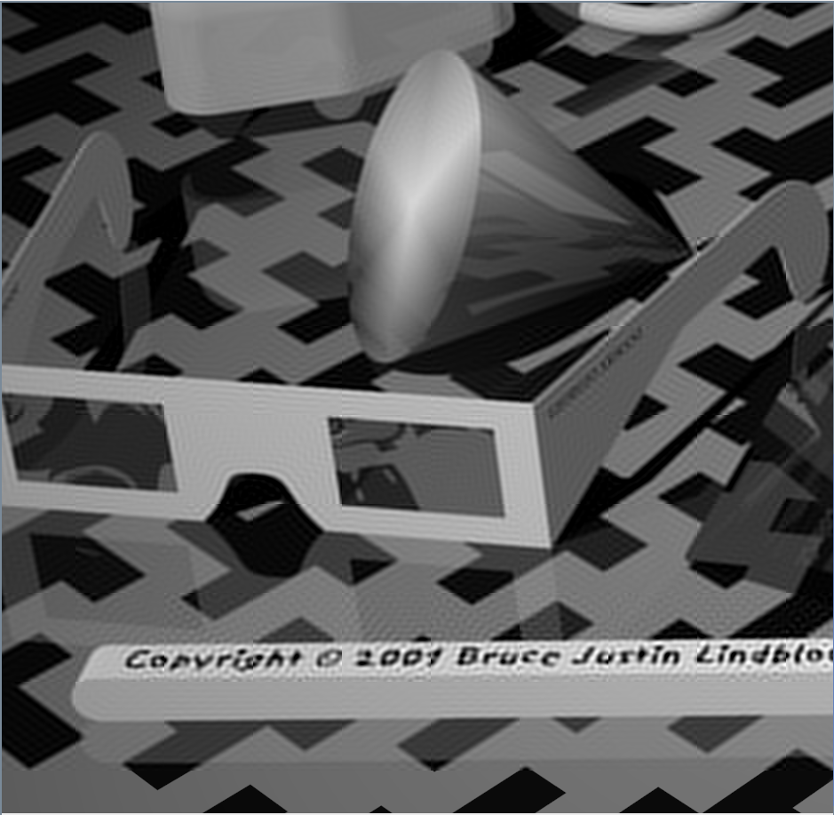
F = 100, d = 120
F = 100, d = 30

Slide 18
Conclusioni
È stato possibile constatare che già da N molto piccoli (es. 40) il tempo di esecuzione dell’algoritmo DCT2 da noi implementato è di un ordine di grandezza maggiore a quello della libreria, e pertanto per N elevati diventa pressoché inutilizzabile.
Dagli esperimenti eseguiti su diverse foto è emerso che all’aumentare di F o al diminuire di d, l’immagine perde di qualità. Per valori di d compresi nella scala dello 0-20% rispetto al valore di F si riescono a vedere le varie finestre in cui l’immagine è stata suddivisa. Invece, per valori di d oltre il 100% rispetto al valore di F, l’immagine sembra quasi non perdere di qualità.

